Slide 1
Освоение HTML, CSS, JS
Факультет Интернета МФПУ СИНЕРГИЯ
Курс «Веб-разработка»
Илья Ершов

Slide 2
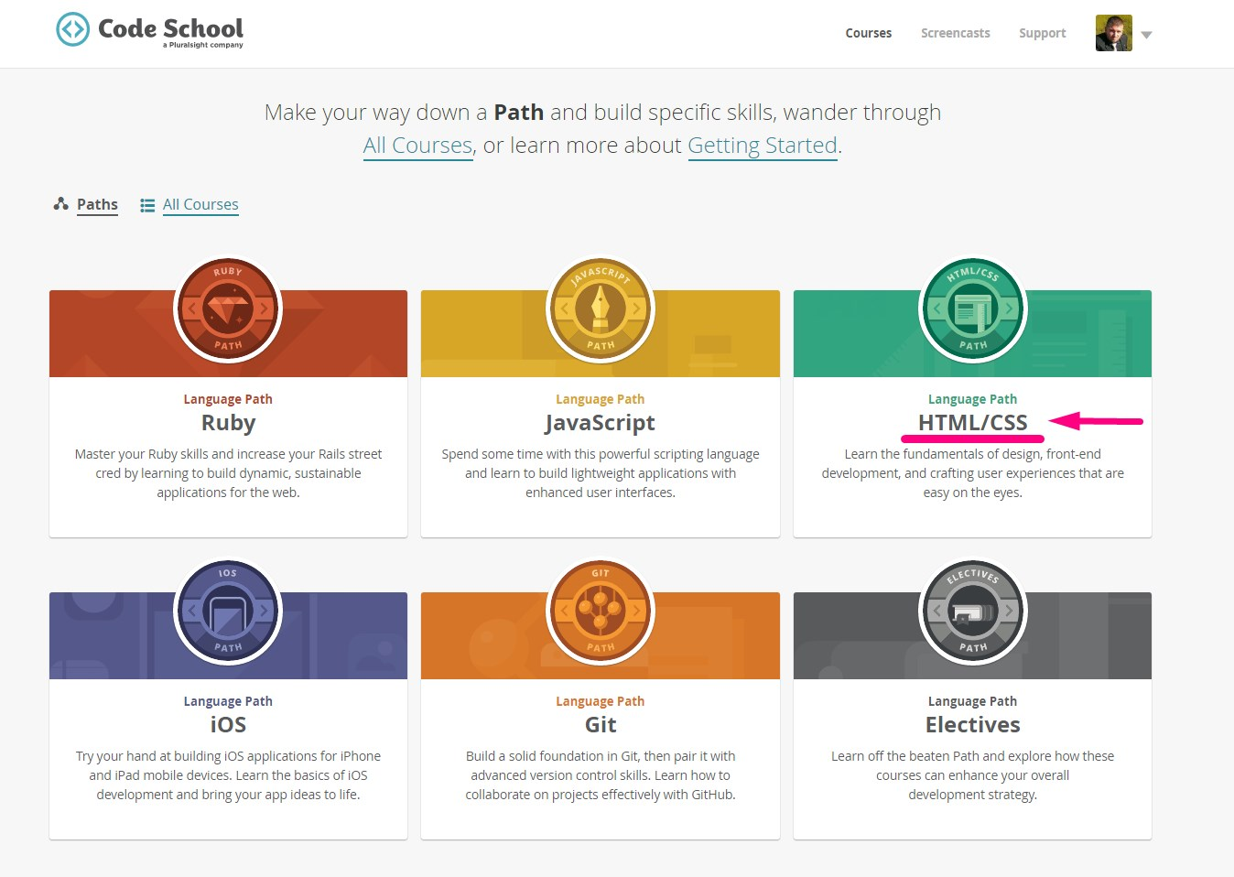
Школа программирования
//j.mp/школа

Slide 3
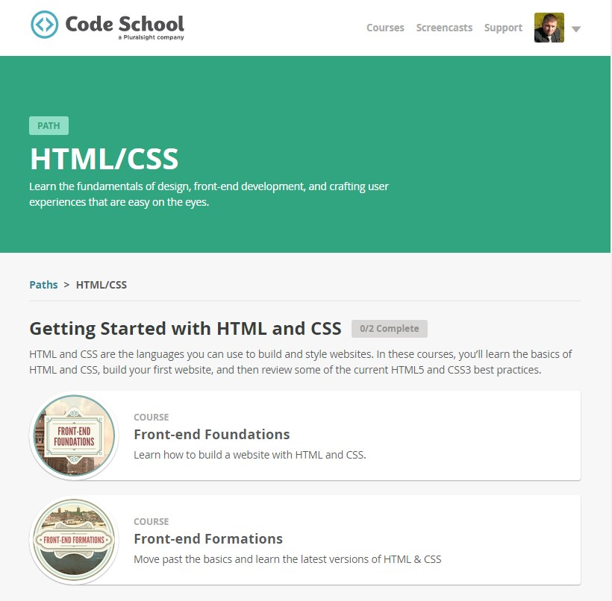
Школа программирования
//j.mp/школа

Slide 4
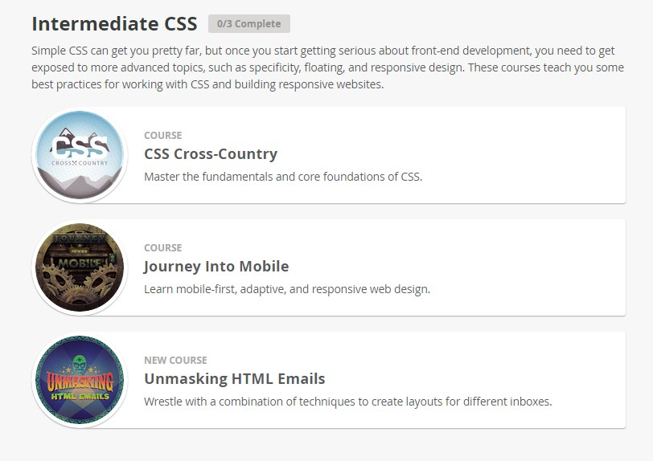
Школа программирования
//j.mp/школа

Slide 5
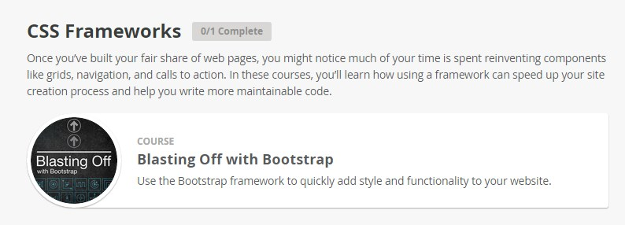
Школа программирования
//j.mp/школа

Slide 6
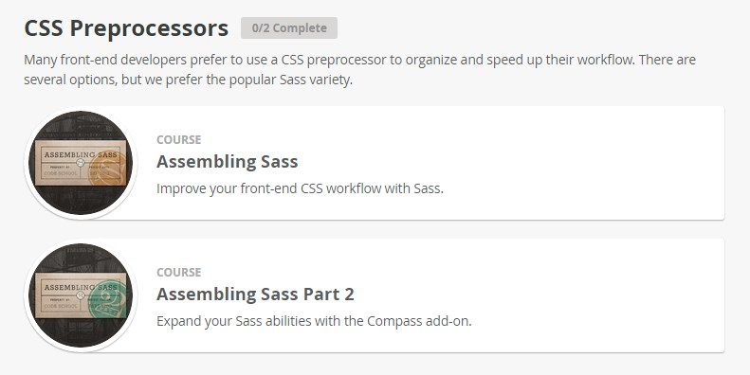
Школа программирования
//j.mp/школа

Slide 7
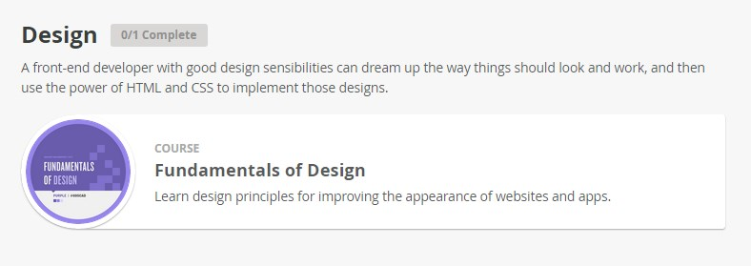
Школа программирования
//j.mp/школа

Slide 8
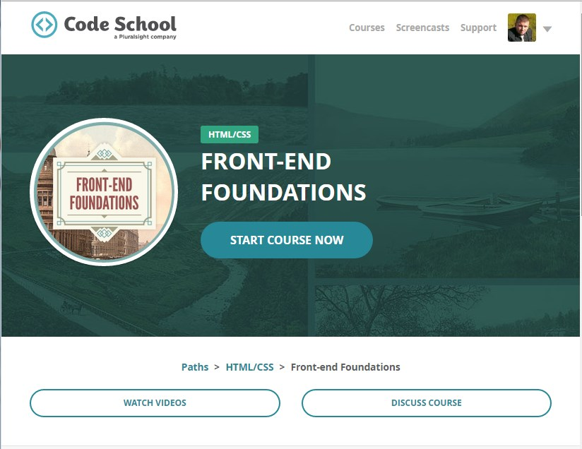
Школа программирования
//j.mp/школа

Slide 9
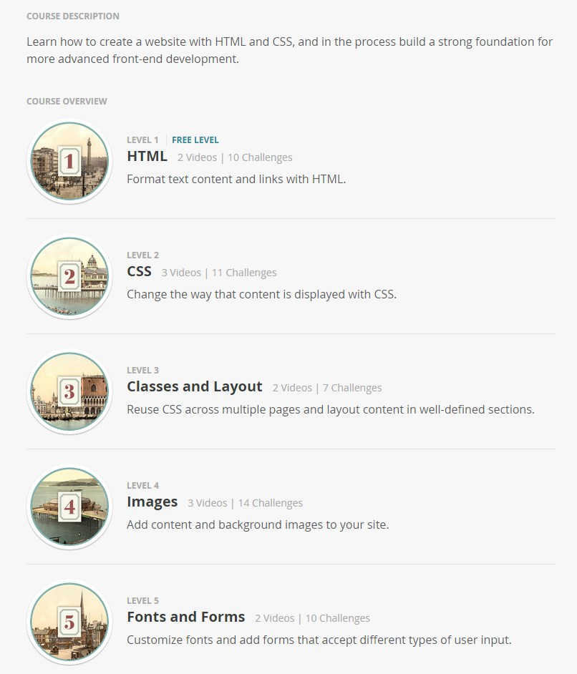
Школа программирования
//j.mp/школа

Slide 10
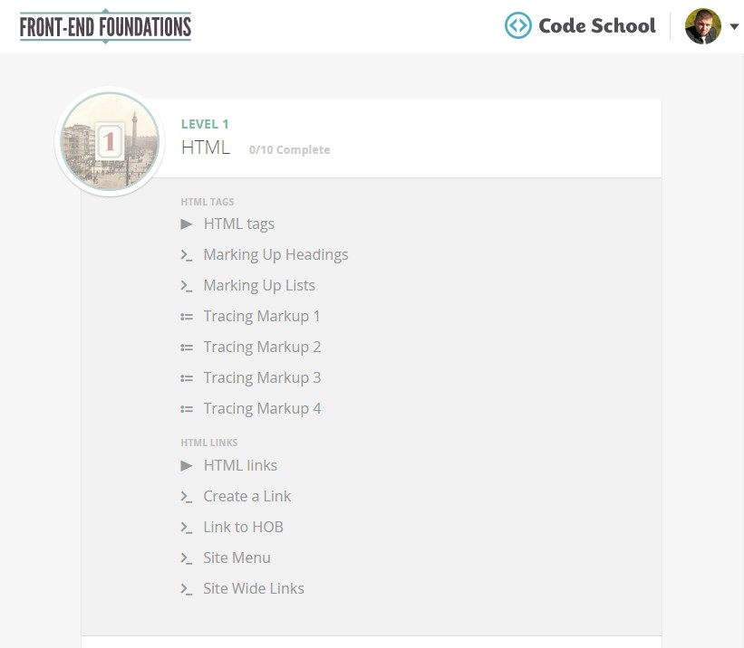
Школа программирования
//j.mp/школа

Slide 11
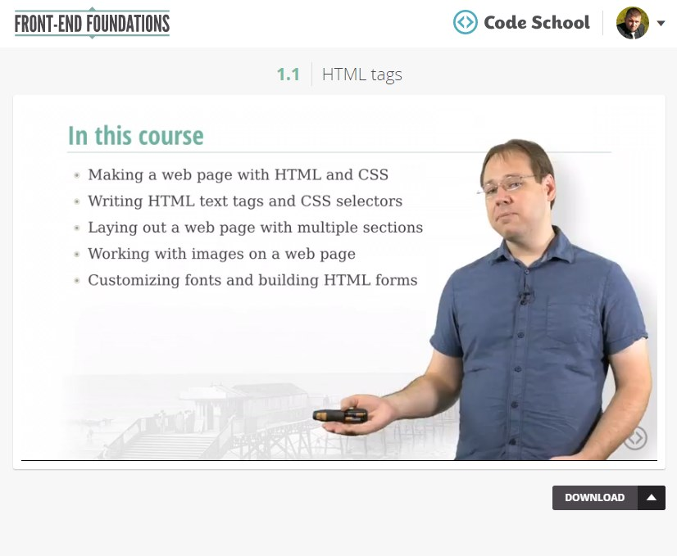
Школа программирования
//j.mp/школа

Slide 12
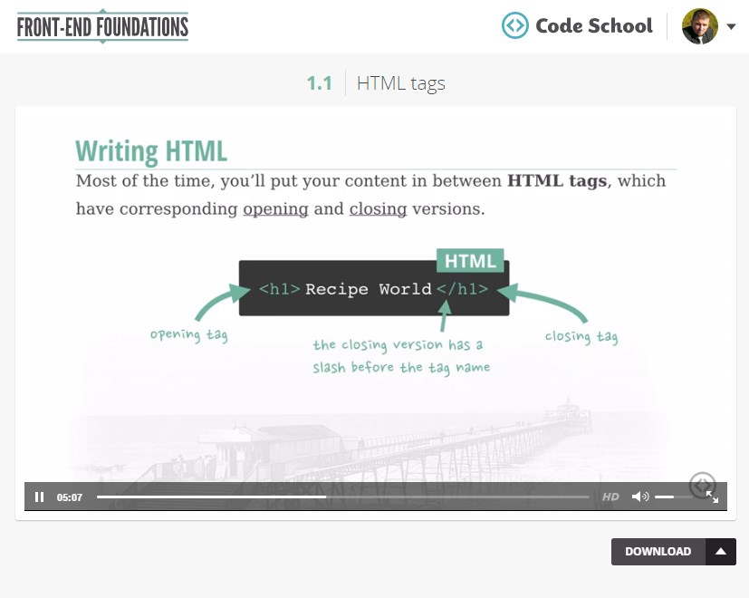
Школа программирования
//j.mp/школа

Slide 13
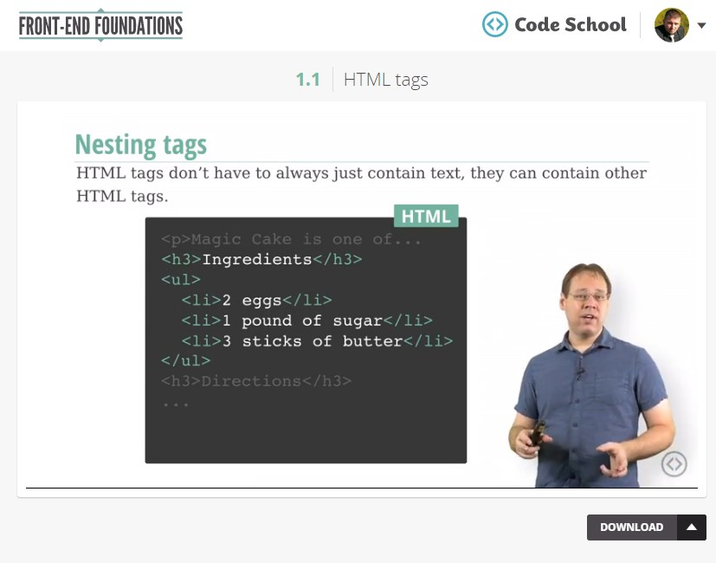
Школа программирования
//j.mp/школа

Slide 14
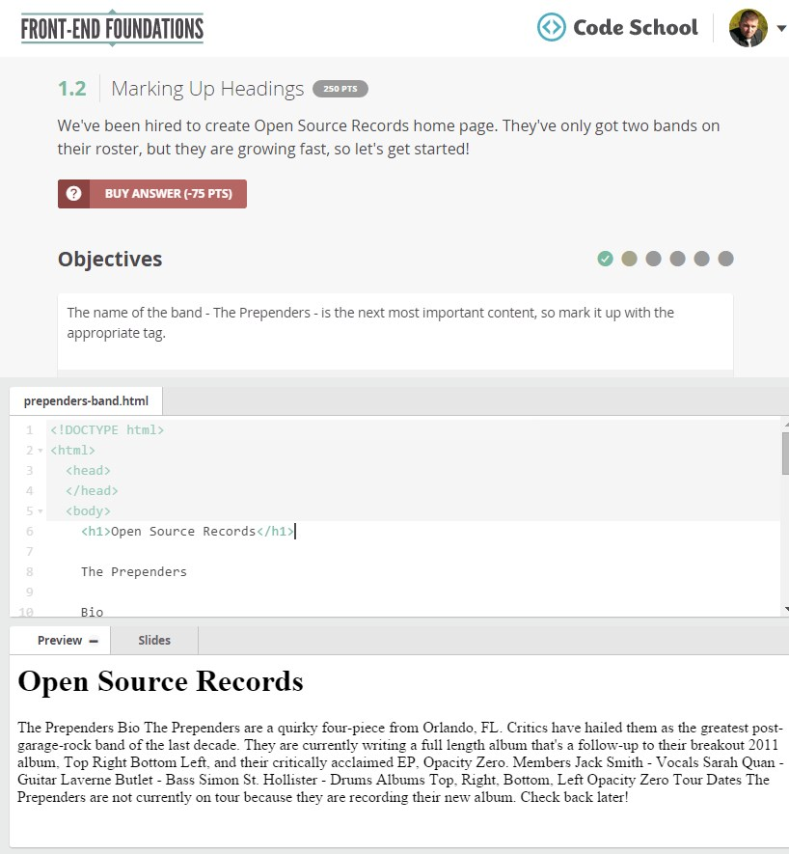
Школа программирования
//j.mp/школа

Slide 15
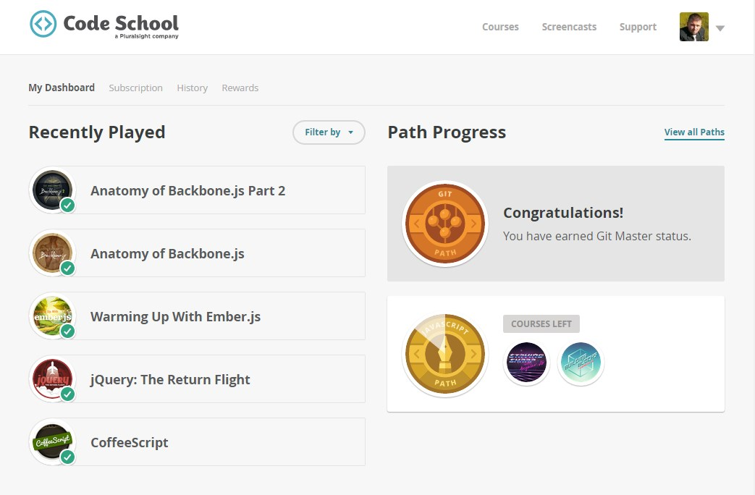
Школа программирования
//j.mp/школа

Slide 16
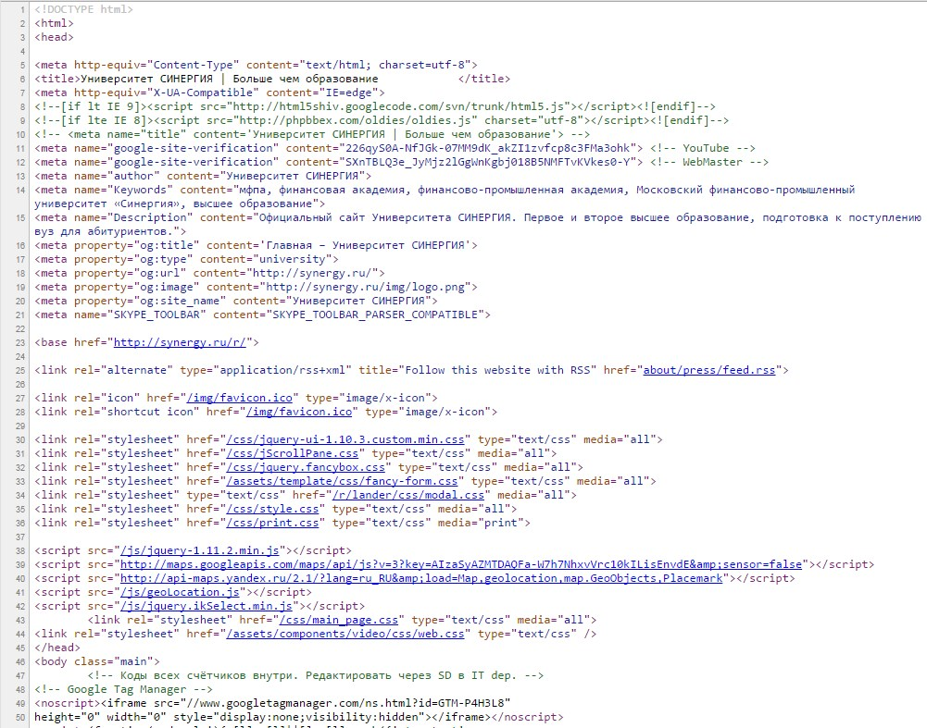
HTML

Slide 17
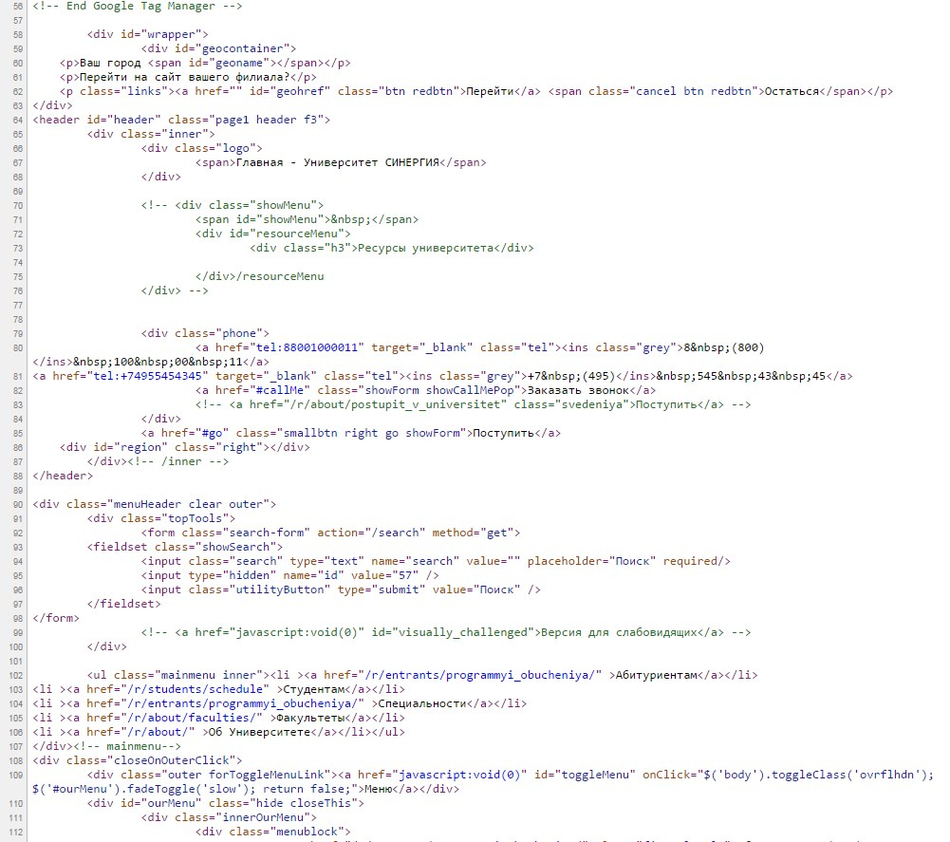
HTML

Slide 18
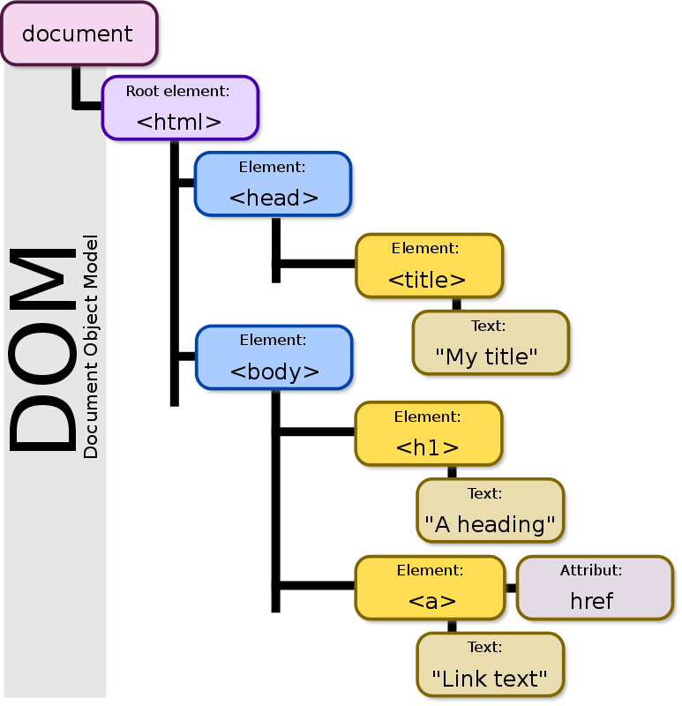
DOM модель
Document Object Model - объектная модель документа.

Slide 19
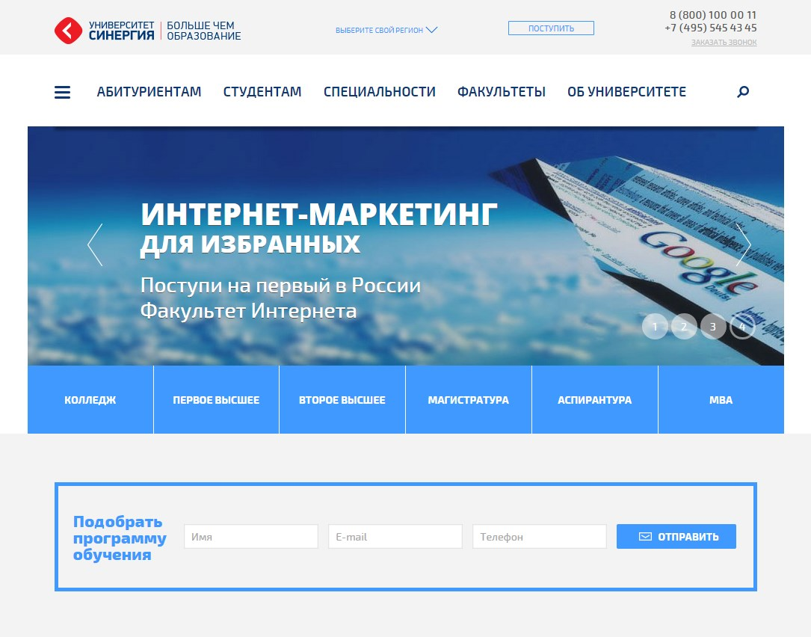
DOM модель

Slide 20
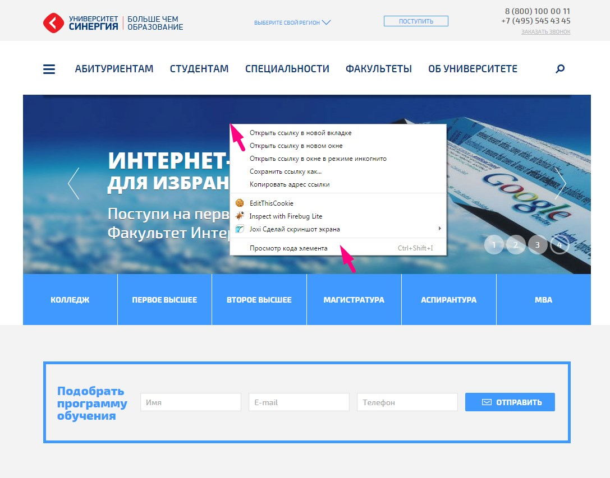
DOM модель

Slide 21
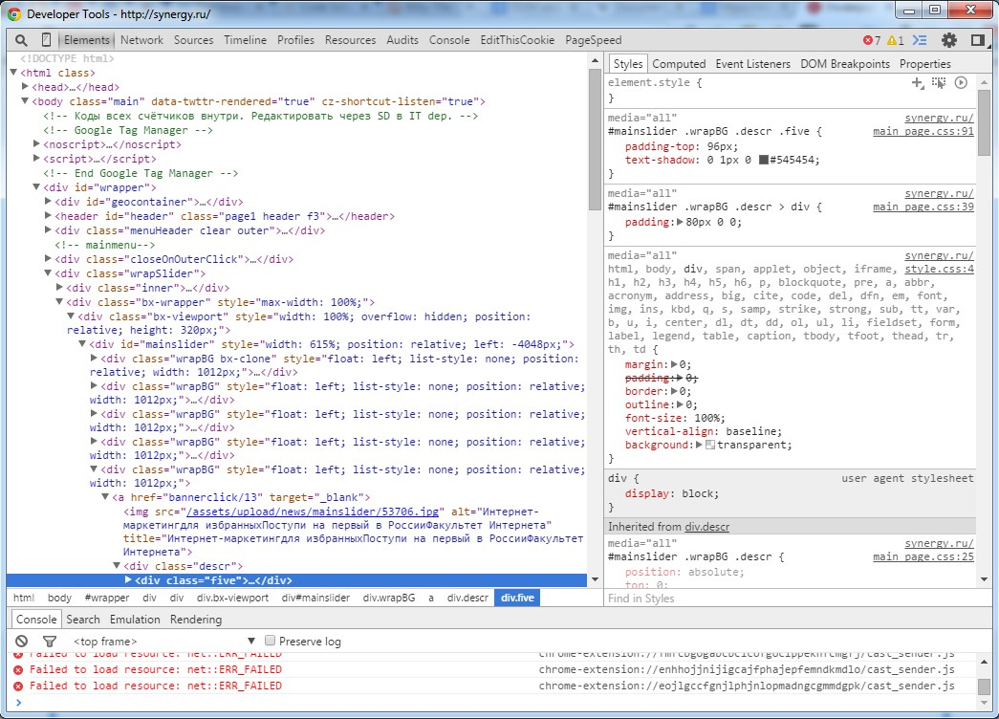
DOM модель HTML CSS JavaScript

Slide 22
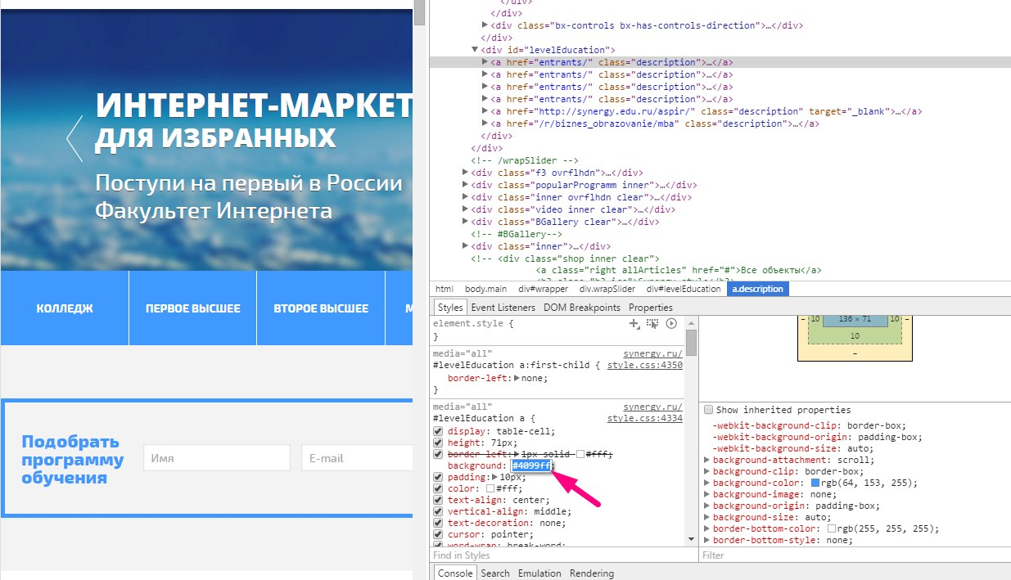
DOM модель

Slide 23
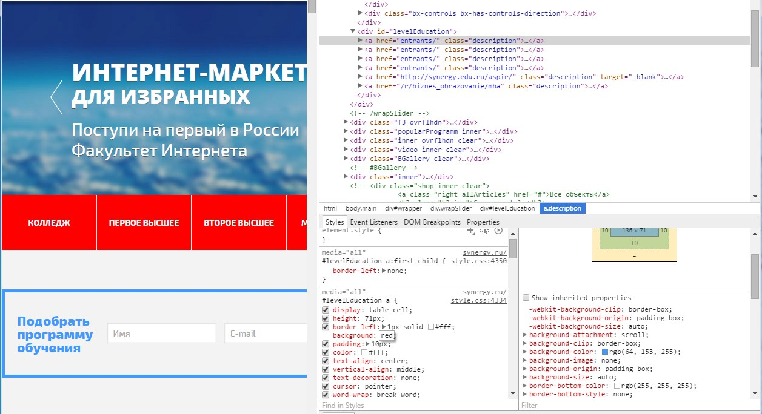
DOM модель

Slide 24
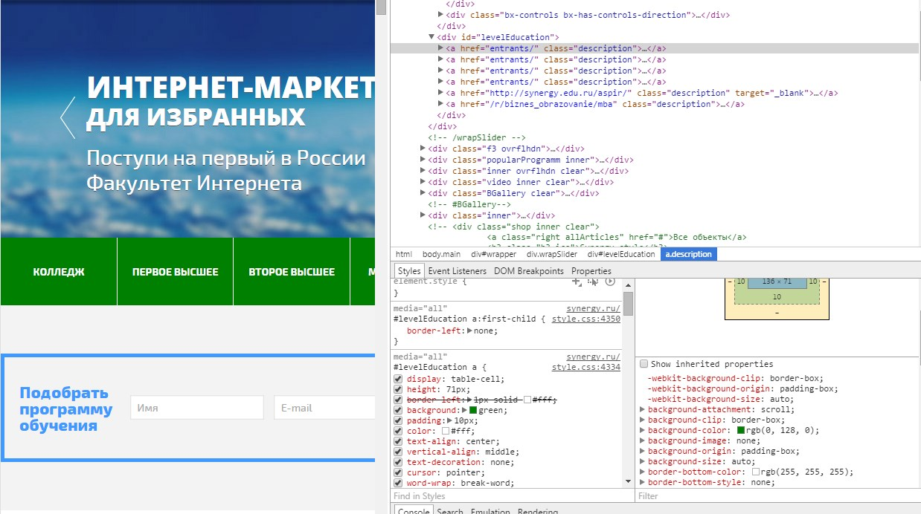
DOM модель

Slide 25
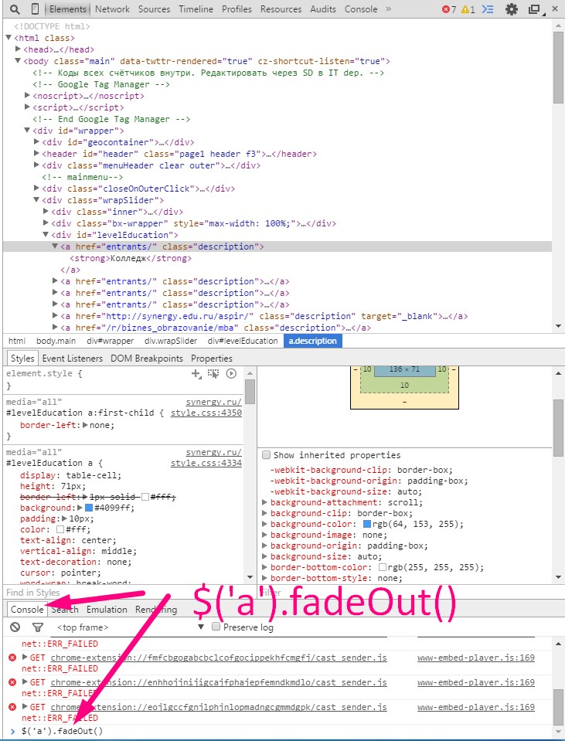
DOM модель
$ - JQuery, библиотека JavaScript
('a') – селектор, обозначающий:
“найти все теги <a></a>”
.fadeOut() – анимация выхода
.fadeIn() – анимация входа
.slideUp() – свернуть вверх .slideDown() – развернуть вниз

Slide 26
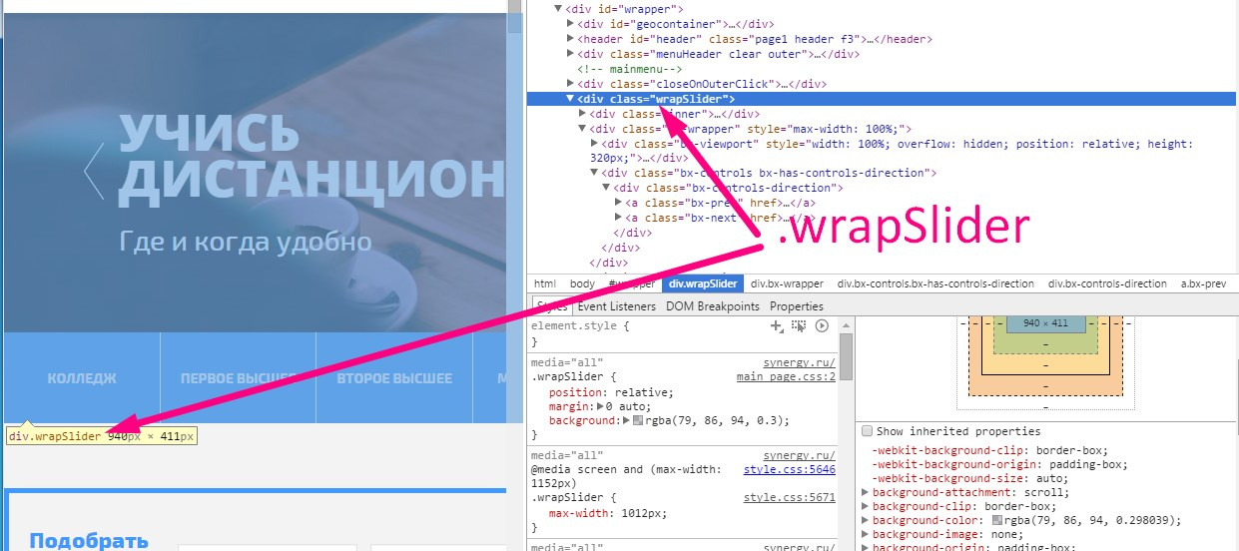
DOM модель
Введите в консоли > $('.wrapSlider').slideUp()

Slide 27
Спасибо за внимание

Slide 28
Илья Ершов
Ссылки и дополнительные
материалы на странице: //j.mp/mfpa-links
Веб-разработчик, руководитель интернет-проектов
ershov.ilya@gmail.com
Skype: ershov.ilya
www.ershov.pw

